Slide 1

TUNet on Android
岳大禹

Slide 2

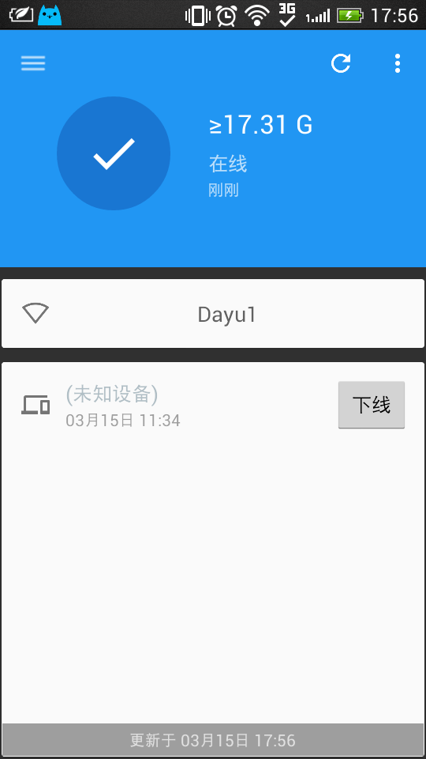
什么是TUNet
支持自动连网的智能清华校园网客户端
自动登录认证，拿出手机就能上网；
智能断开过期的连接，防止蹭流量；
显示通知栏图标随时提示网络状态；
特殊情况下登录失败，会自动延时重试。
Learn more on tunet.lab.mu…

Slide 3
现状
已经实现了自动登陆的功能
累计用户数量达4727
Notes:
已经实现了自动登陆的功能、累计用户数量达4727

Slide 4
规划
增加一系列插件功能，将TUNet由一个联网软件变为一个可以帮助同学们管理时间的智能助手
开放API接口，吸引校园内部的开发者开发插件
将插件集成为并搭建插件商店“muStore”
现在在做的：本地的网络学堂插件
Notes:
增加一系列插件功能，将TUNet由一个联网软件变为一个可以帮助同学们管理时间的智能助手、开放API接口，吸引校园内部的开发者开发插件、将插件集成为并搭建插件商店“muStore”、现在在做的：本地的网络学堂插件

Slide 5
具体实现
使用网页开发
留有服务器以及本地的接口供网页的js代码调用
webView
数据请求
私有数据
获取插件
或者公有数据
调用本地方法
Local API
server
Notes:
使用网页开发\留有服务器以及本地的接口供网页的js代码调用

Slide 6
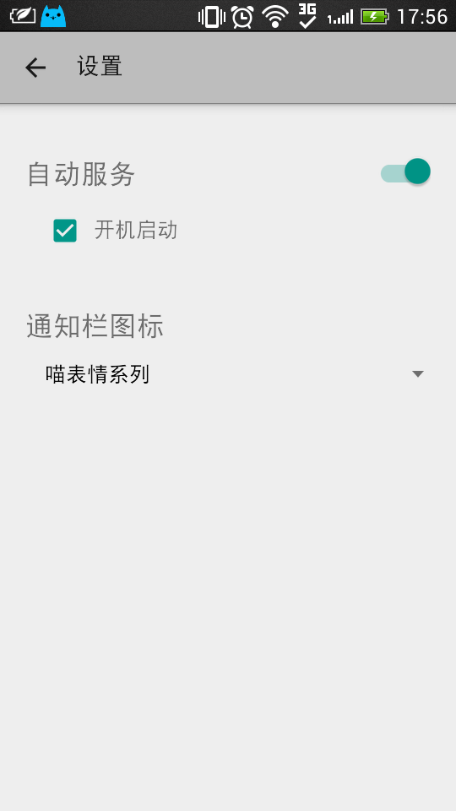
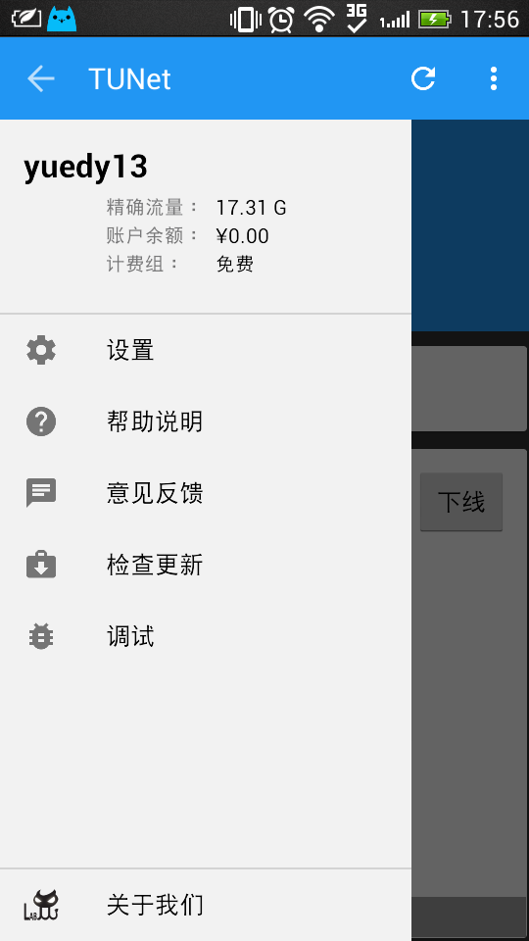
关于我们的设计
采用炫酷的material design
什么是material design（link）
是的，我们很炫酷
炫酷的设计
我们真的需要designer QAQ

Slide 7
JOIN US!
下列条件满足其一：
具有一定的编程经验
在用户交互以及界面设计方面有自己的见解
有一颗想学习Android develop的心
是妹子
是人就行。。
QAQ我们真的没有人啦。。

